Slide 1

Flow Control Data I/O
NS5116
電腦硬體與程式語言在行為科學實驗與大數據分析之應用
March 6th, 2025
講師：張智宏
教室: S5-Ideabrain

Slide 2

Flow Control
Loops
Conditionals

Slide 3
條件判斷
Conditionals

Slide 4
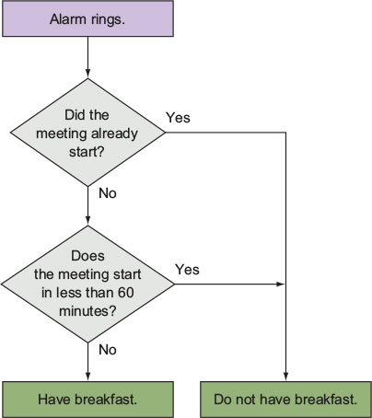

Slide 5
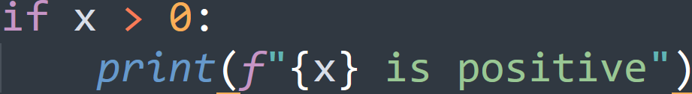

Conditional Execution 條件化的執行

Slide 6

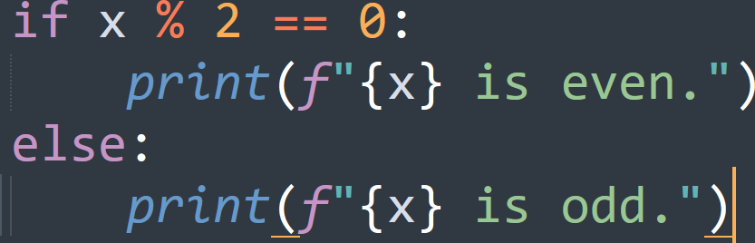
Alternative Execution
branches

Slide 7
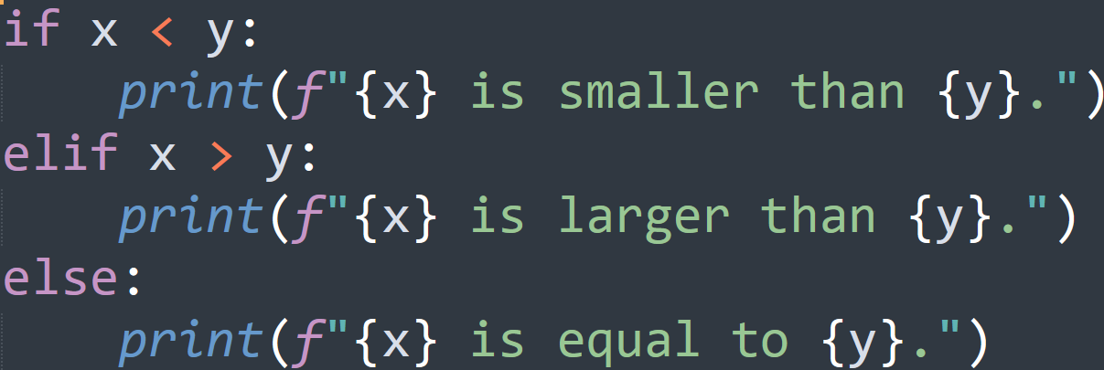
Chained Conditionals

Slide 8
Practice
寫一程式區分一個輸入的數字為2的倍數(不含3的倍數)、3的倍數(不含2的倍數)、或是2與3的公倍數

Slide 9
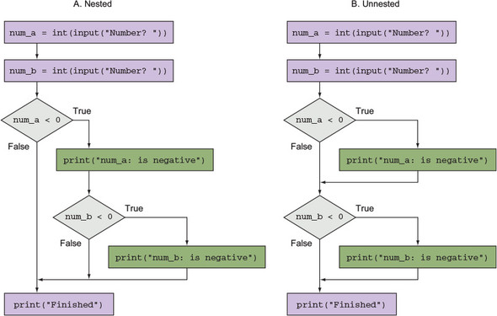

Slide 10
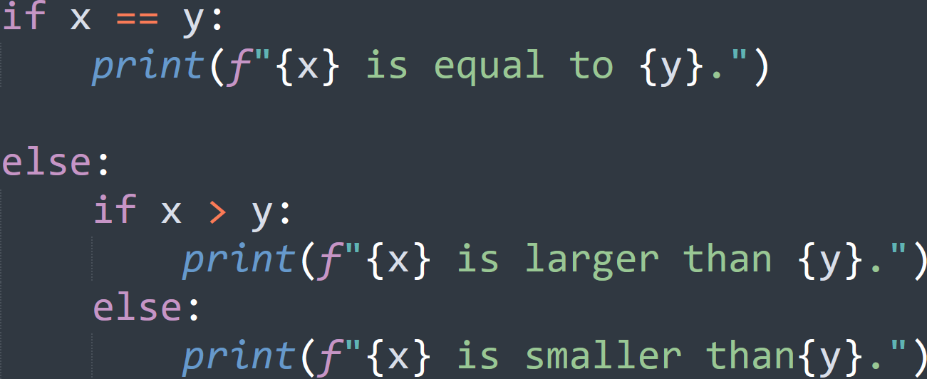
巢狀條件判斷 Nested Conditionals

Slide 11
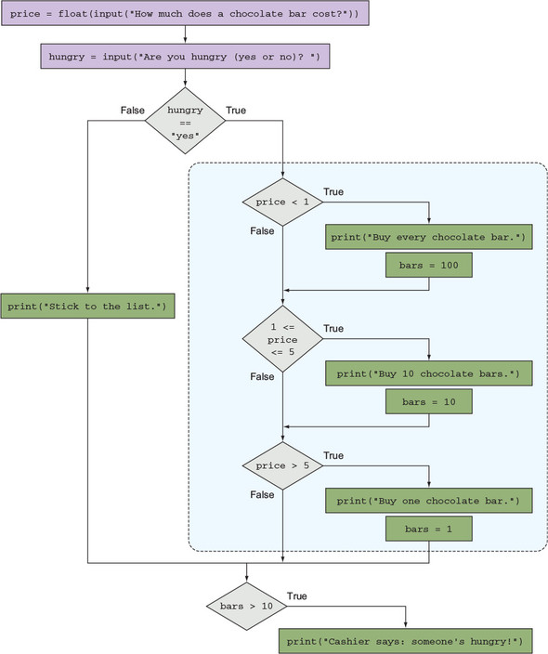

Slide 12
迴圈
Iteration

Slide 13
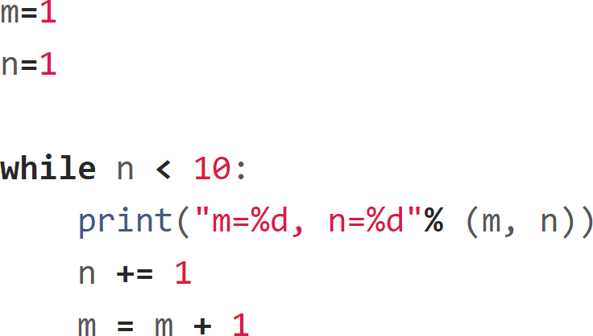
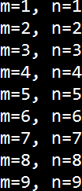
while

Slide 14
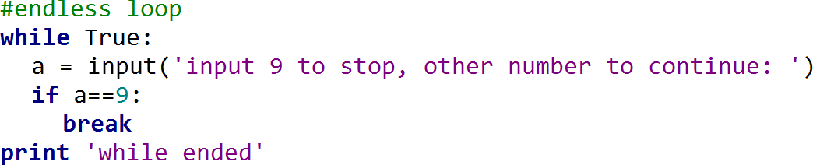
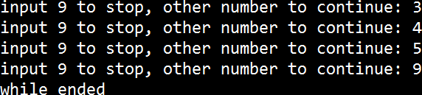
無窮迴圈 Endless Loop

Slide 15
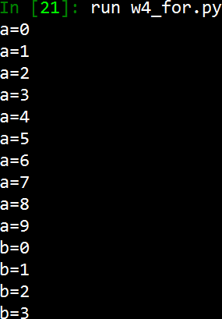
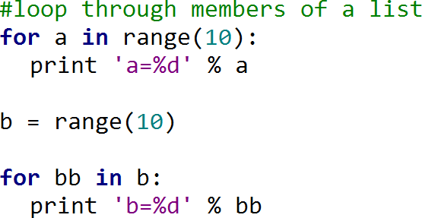
for
( )
( )

Slide 16

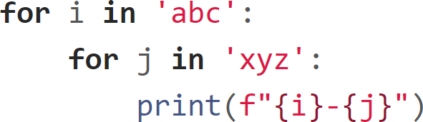
Nested for

Slide 17
Practice
利用迴圈，在螢幕上印出九九乘法表。
( )
( )

Slide 18
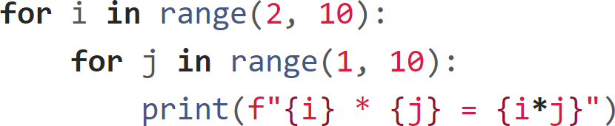

Slide 19
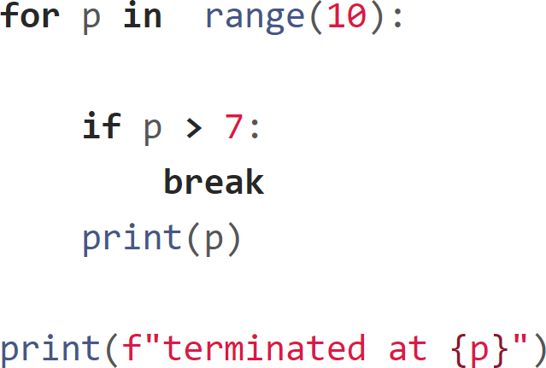
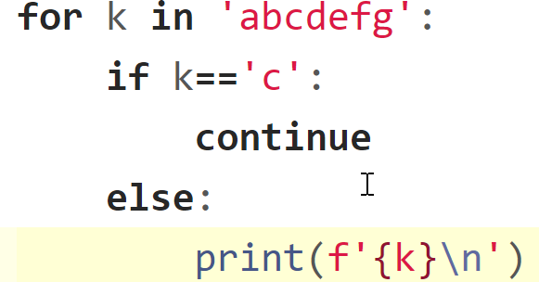
continue & break

Slide 20
Practice
運用迴圈和條件陳述，改寫你的二進位→十進位轉換過程

Slide 21
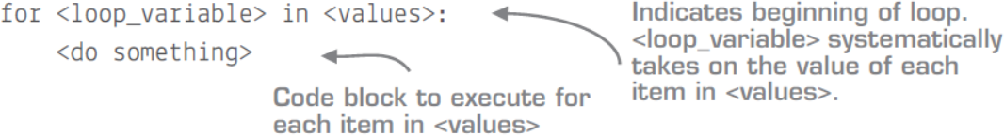
迴圈語法 (loop syntax)

Slide 22
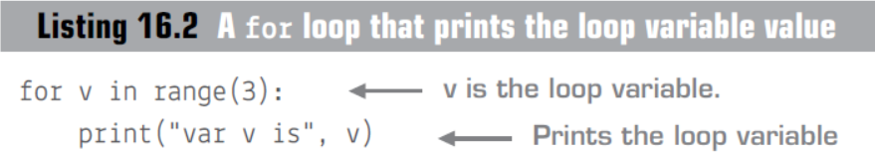
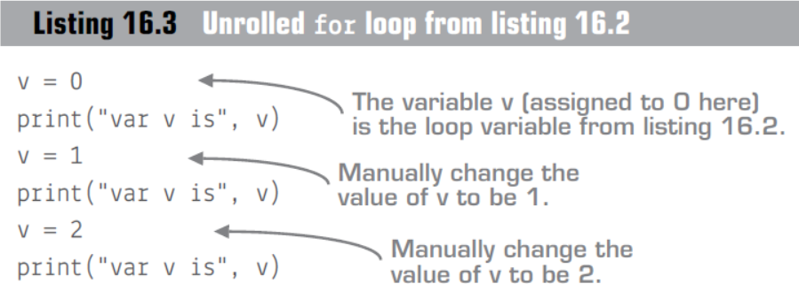
解開迴圈

Slide 23
迴圈練習#1
讓使用者提供五個名字 ，名字之間以空格隔開。程式要為每個名字獨立印出一行
Hi <名字>
分別用兩種不同使用for迴圈方式達成上述要求

Slide 24
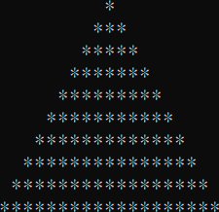
迴圈練習#2：印出下列圖形
提示#1：最下排有21個*
提示#2：看看<str>的center方法有何作用

Slide 25
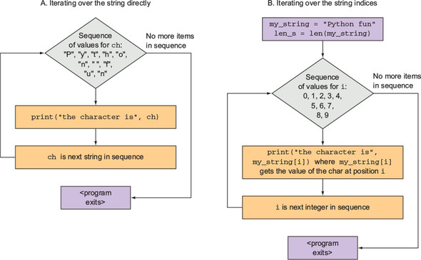
兩種for迴圈，一樣結果
Over the contents
Over the indices

Slide 26
基本檔案讀寫

Slide 27
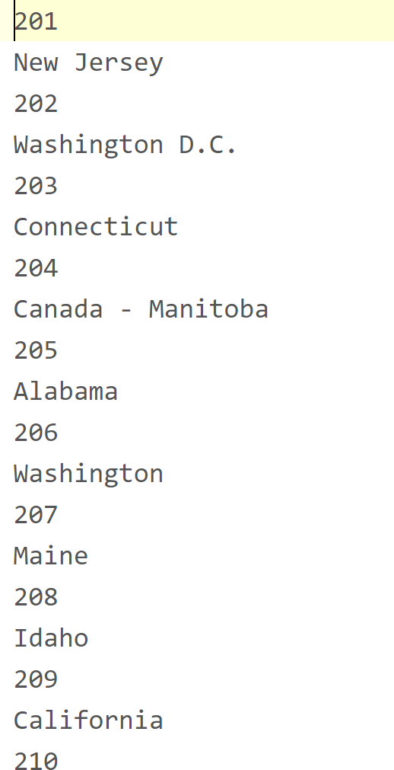
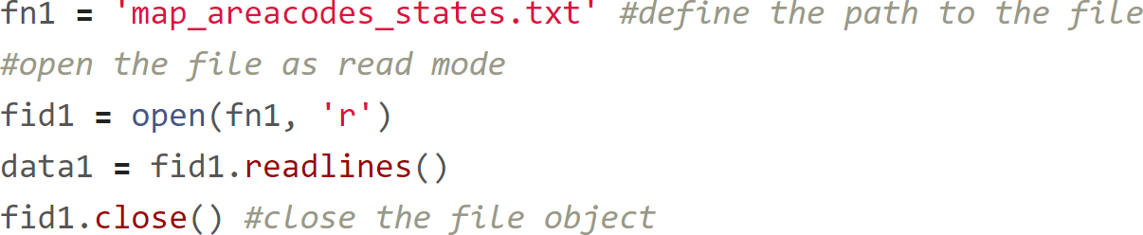
將文字檔內容讀入python環境

Slide 28
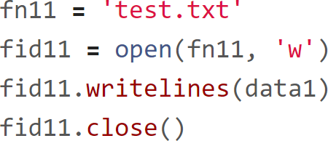
將文字檔內容寫入python環境
試看看不執行fid11.close()
開啟test.txt，看到什麼？
刪除test.txt，會怎樣？
執行fid11.close()，對test.txt內容有什麼影響？
現在可以刪了嗎？

Slide 29
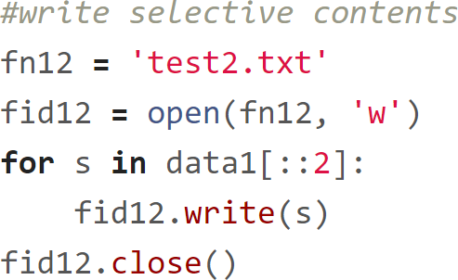
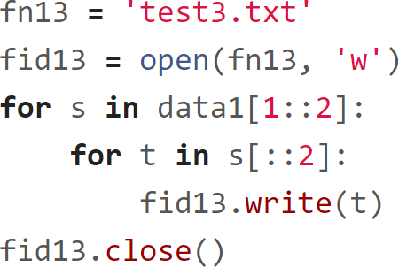
一次只寫一部份

Slide 30
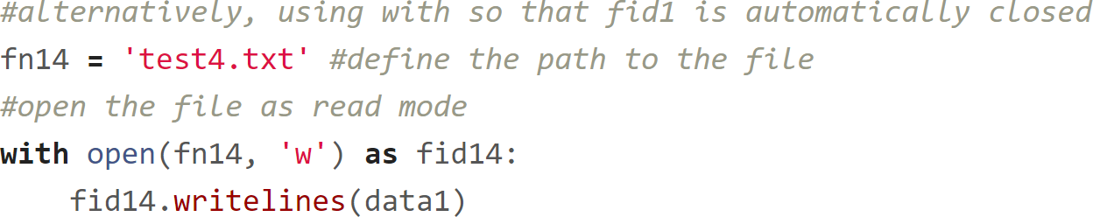
用with自動關閉檔案

Slide 31
函數
Functions

Slide 32


函數 Functions
header
Body

Slide 33
程式碼的結構
到目前為止，我們練習寫的程式都在解決單一的簡單問題。
使用者輸入
處理訊息
印出結果
當問題變複雜，對切割出來的每個小問題，我們可以視其為一個個的黑箱
對每個黑箱，概念上我們只問三件事
它需要吃進什麼資訊？
它對資訊做何處理？
它需要丟出什麼結果？

Slide 34
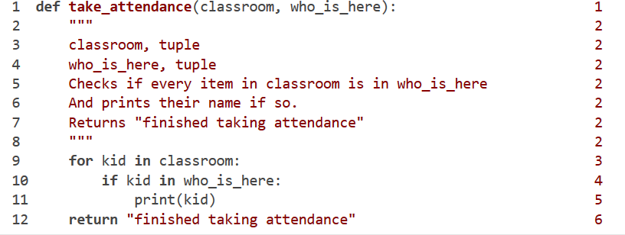
函式：切割作業與抽象化的工具

Slide 35
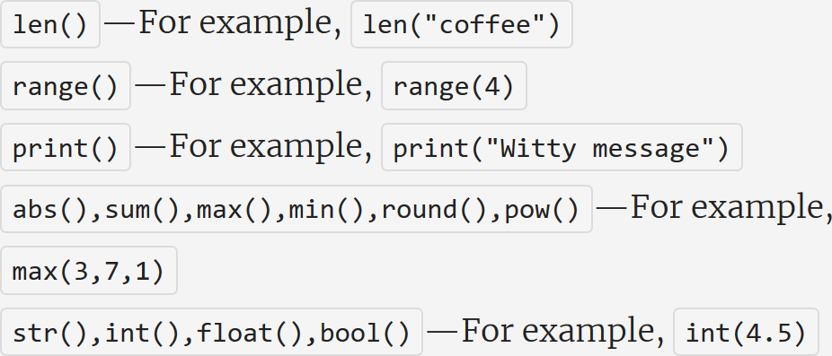
你使用過的函式

Slide 36
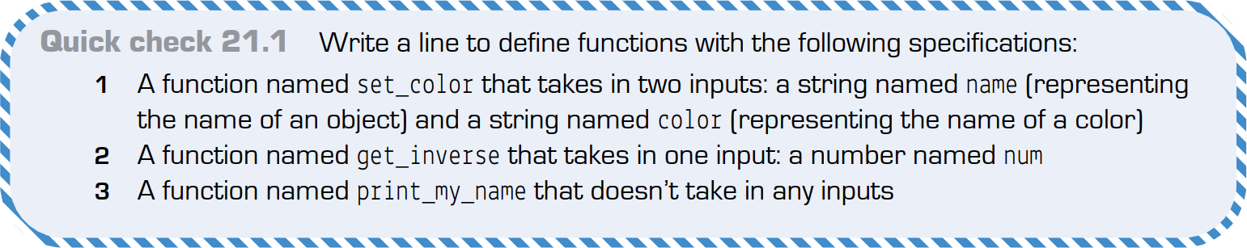
練習

Slide 37

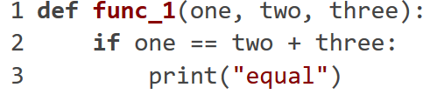

運算

Slide 38
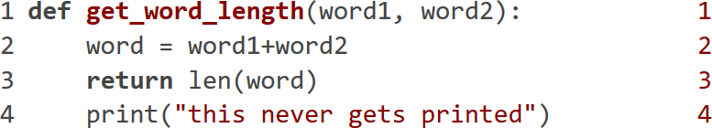
輸出

Slide 39
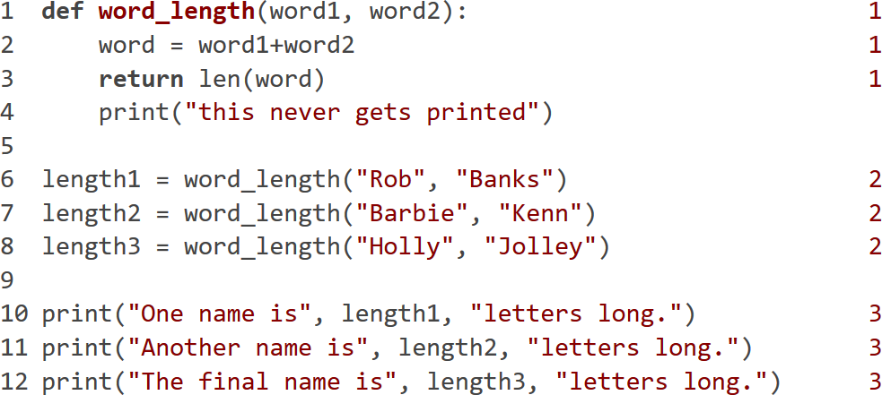
呼叫 (使用) 函式
定義 word_length函式
每行用不同的引數呼叫函式，將回傳值裝入不同變數。
每行印出函式回傳值。

Slide 40
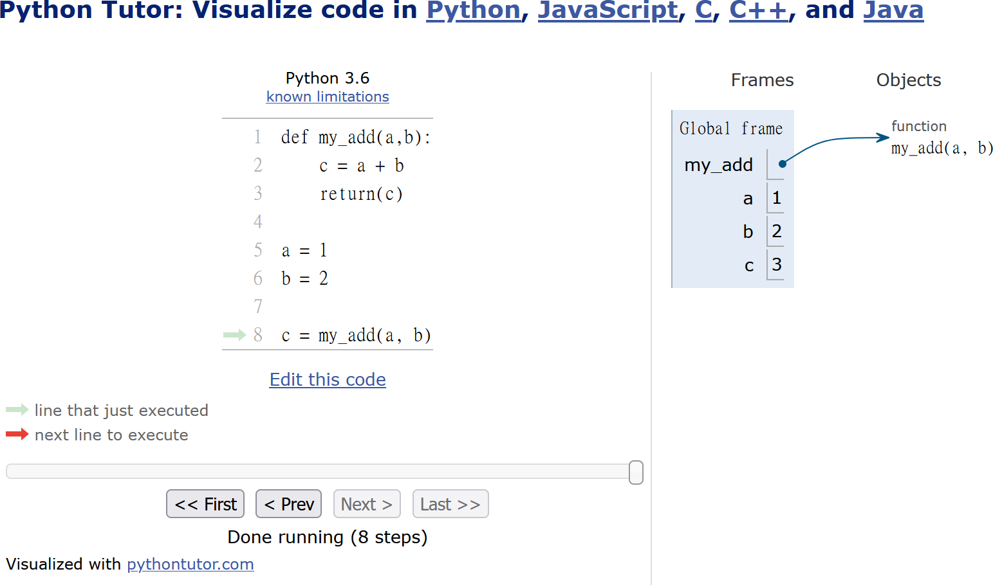
檢視函數使用時的電腦內部表徵
https://pythontutor.com/visualize.html#mode=edit

Slide 41
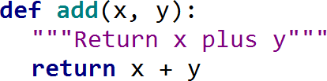
函數說明文字 Docstring
Docstring

Slide 42
在docstring中描述函式用法與功能

Slide 43
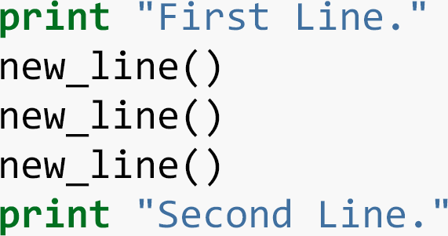
函數的使用

Slide 44
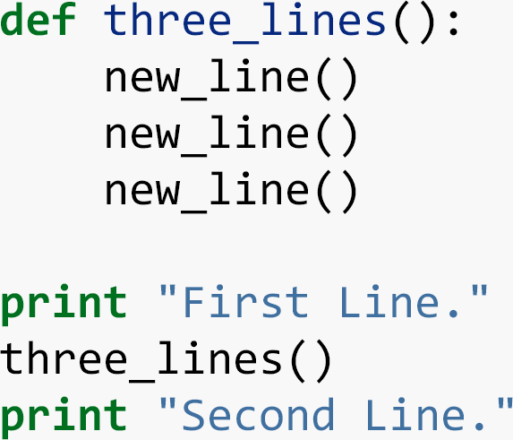
反覆呼叫函數 Repeated Call of Functions

Slide 45
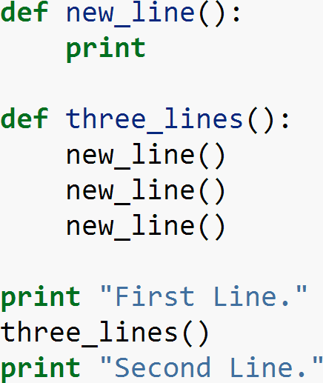
妥善地組織程式碼 Organize it better in a script

Slide 46

回傳資料的函數 Fruitful Functions

Slide 47
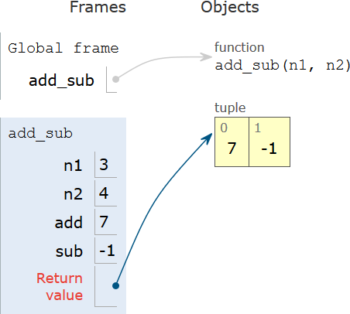
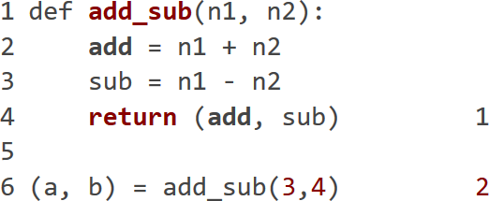
回傳多個值

Slide 48
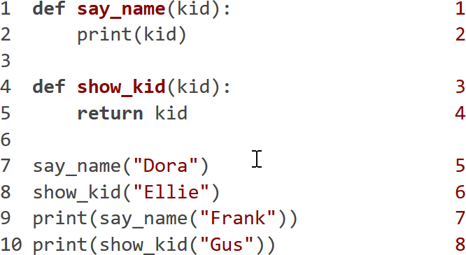
回傳物件或None
Takes in a string with kid name
Doesn’t explicitly return anything, so Python returns None
Takes in a string with kid name
Returns a string
Prints “Dora” to the console
Doesn’t print anything to the console
Prints Frank, then None, to the console
Prints Gus to the console

Slide 49
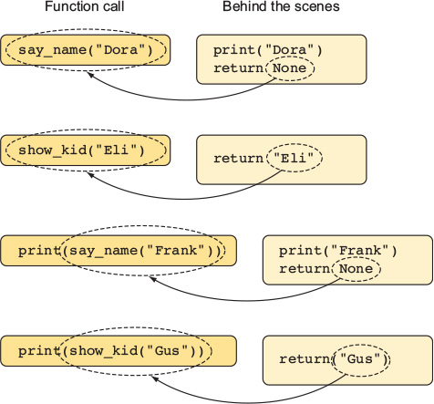
回傳物件或None

Slide 50
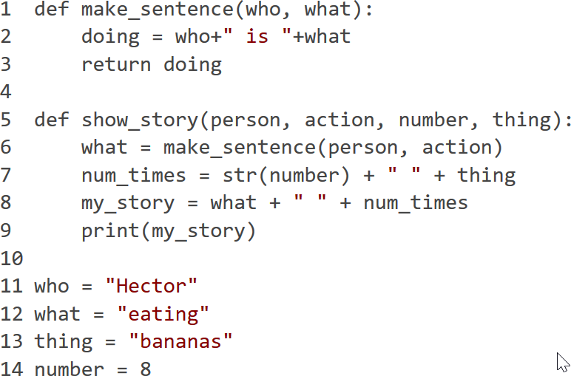
練習：函式回傳值
sentence = make_sentence(who, thing)
print(make_sentence(who, what))
your_story = show_story(who, what, number, thing)
my_story = show_story(sentence, what, number, thing)
print(your_story)

Slide 51
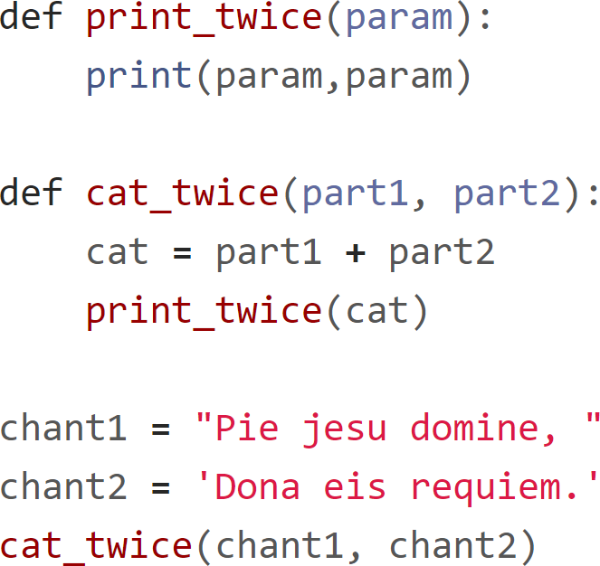
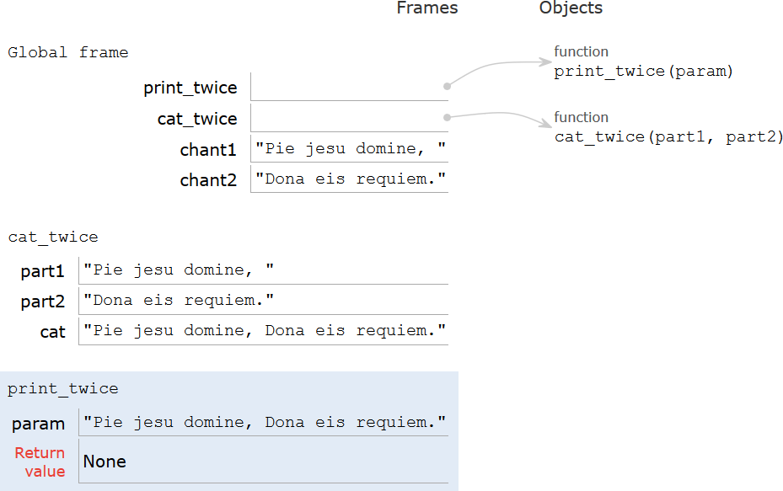
變數的可視域 Scopes of Variables
Stack diagram

Slide 52
使用函數的好處 Advantages of Having Functions
提高可讀性 Readability
將重複的程式碼區塊化放在一起，給予名稱，增加可讀性
提高可修改性 Modifiability
修改與函數相關功能時，只要改函數，不需要遍尋整個程式檔
縮短程式

Slide 53
用函式作業模組化
將一個龐大的作業切割為數個小作業 （tasks）
把執行細節重新包裝
安排作業間的關係

